Slide 1
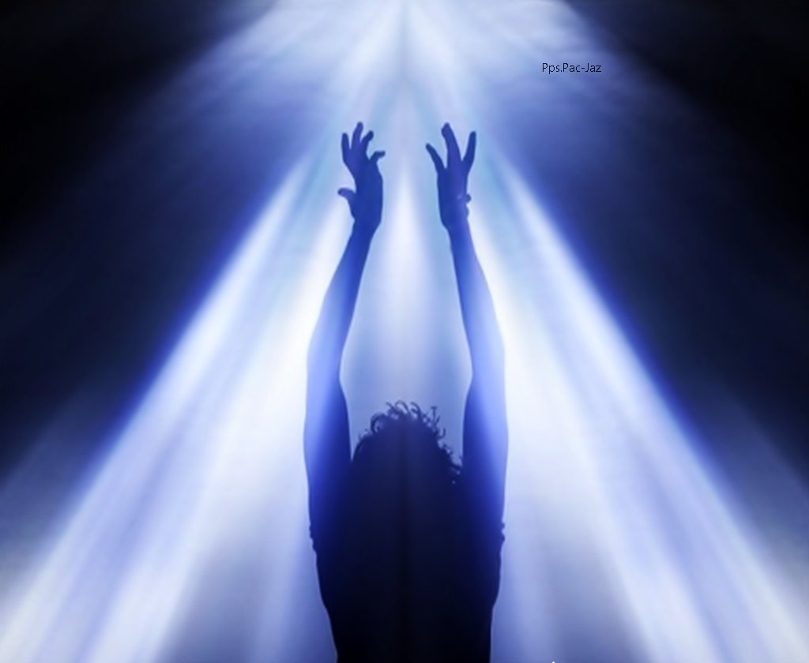













Slide 2
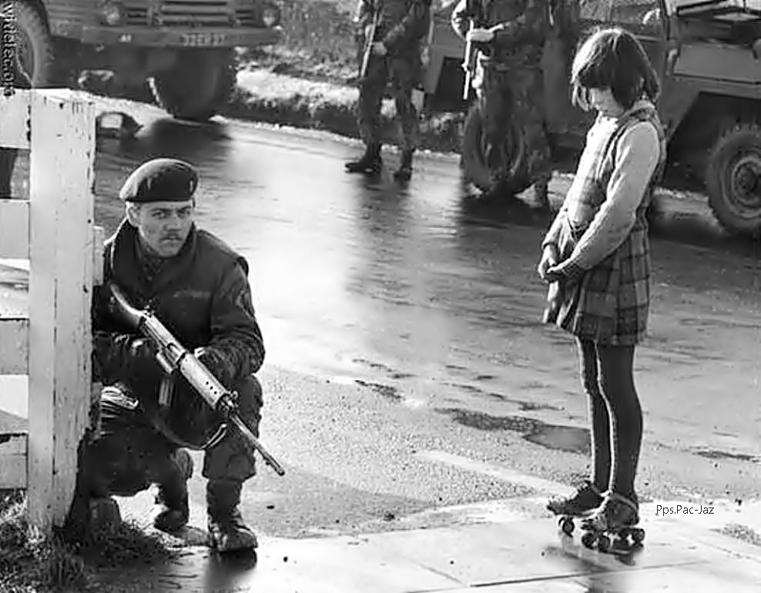

Slide 3
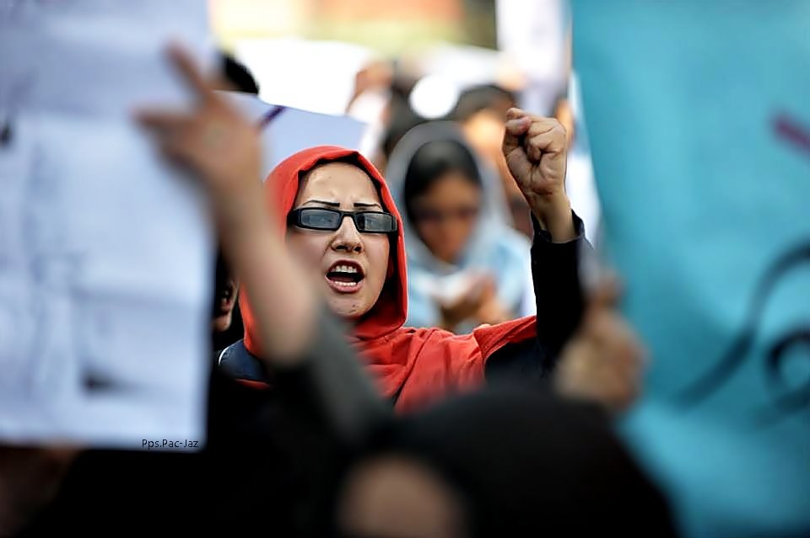

Slide 4
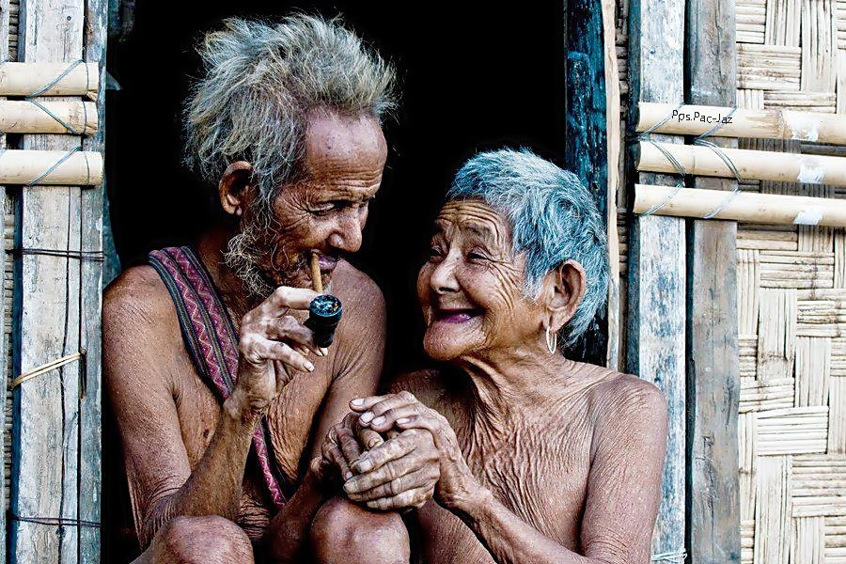

Slide 5
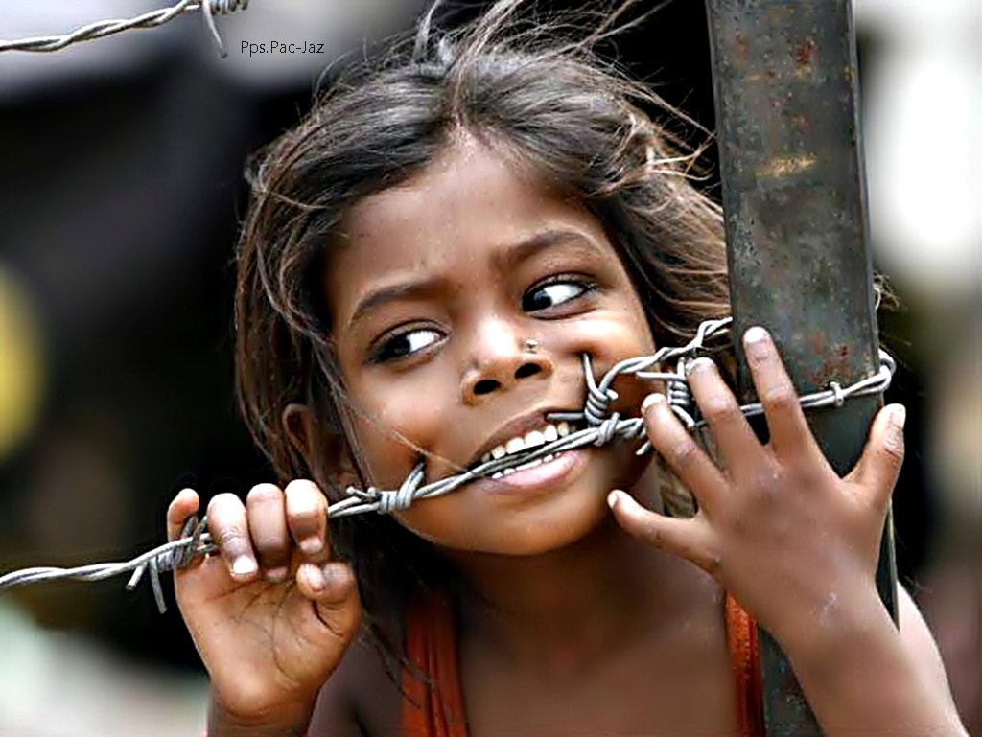

Slide 6
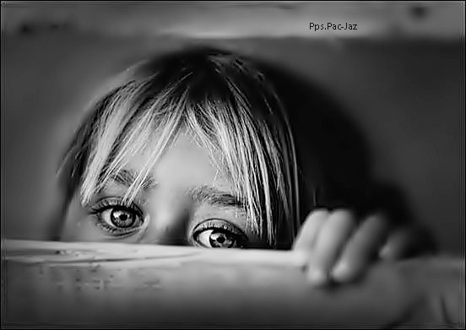
6

Slide 7
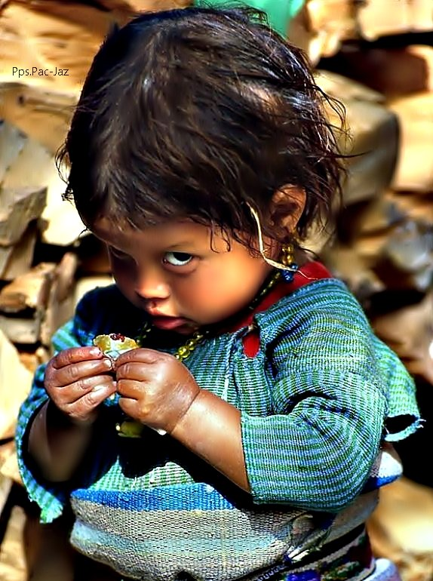

Slide 8
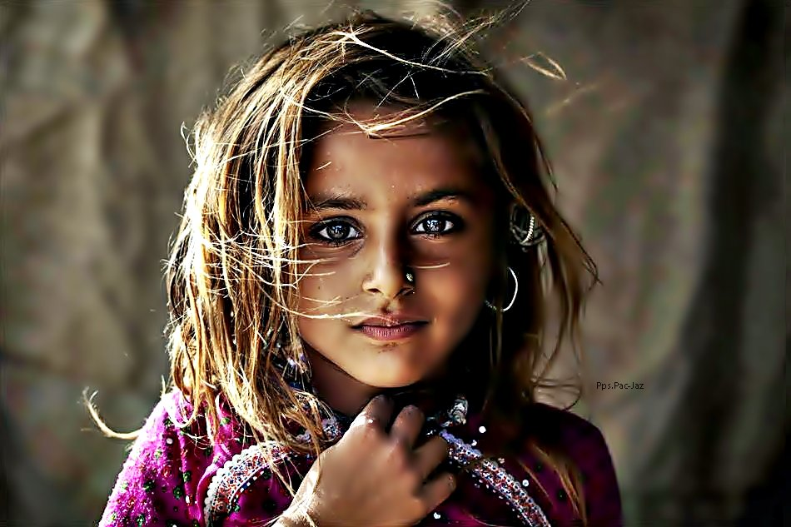

Slide 9
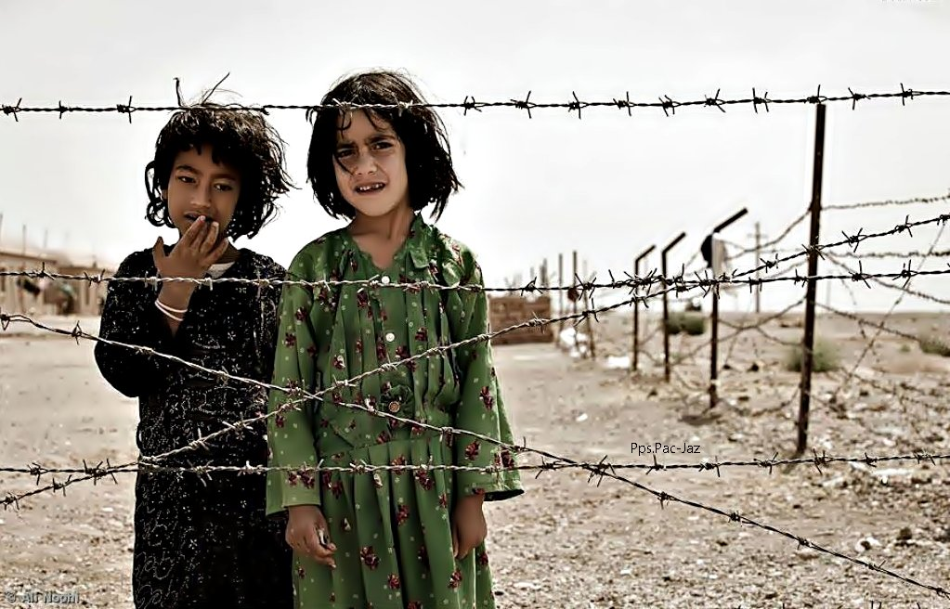

Slide 10
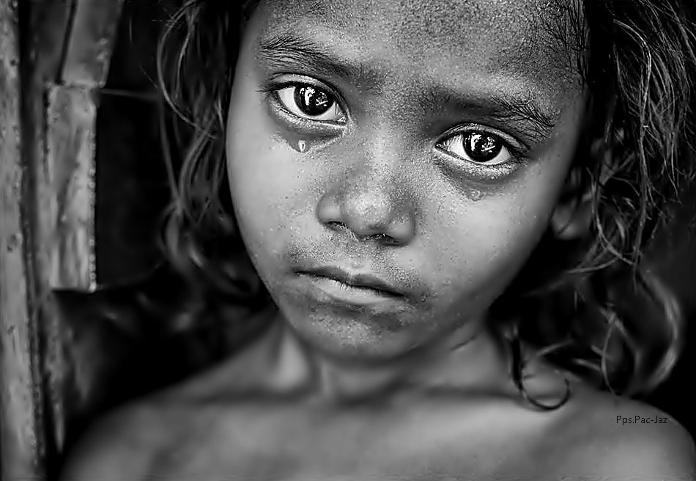

Slide 11
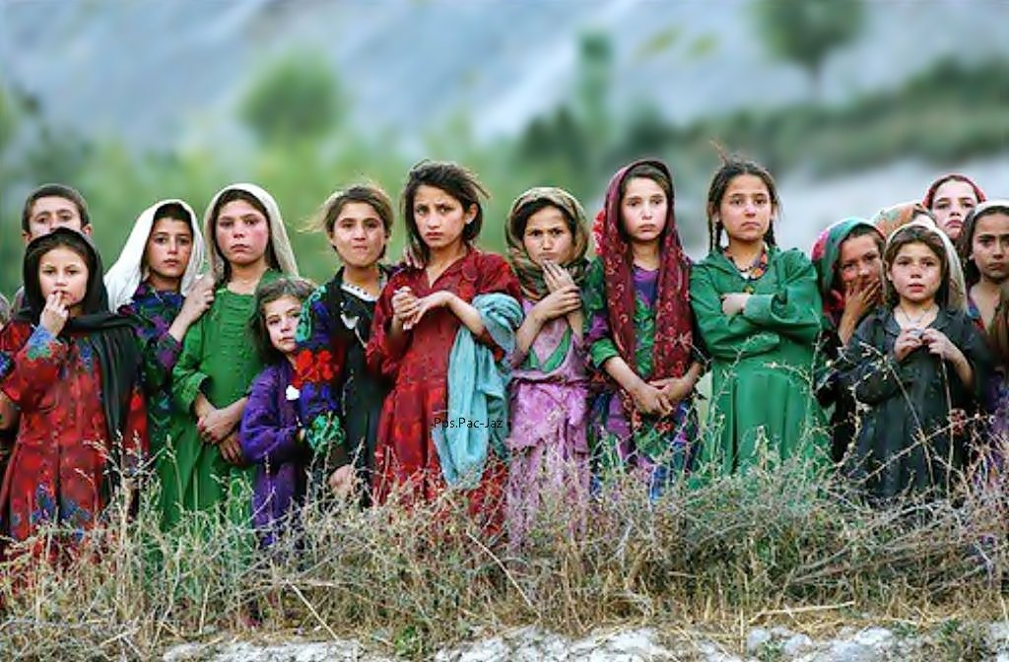

Slide 12
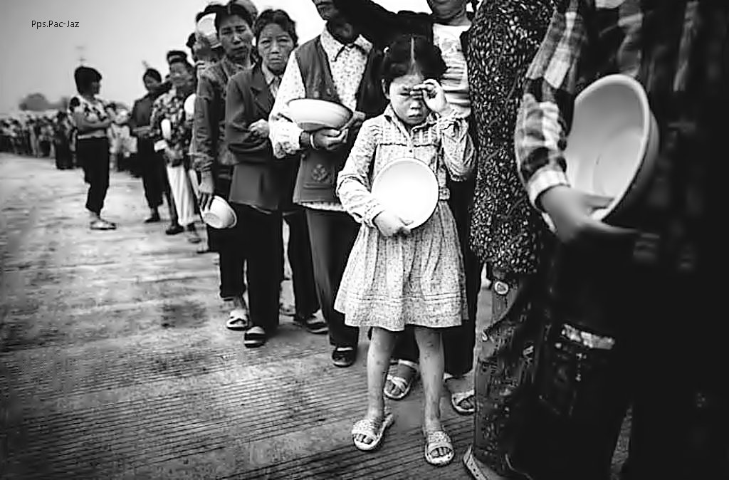

Slide 13
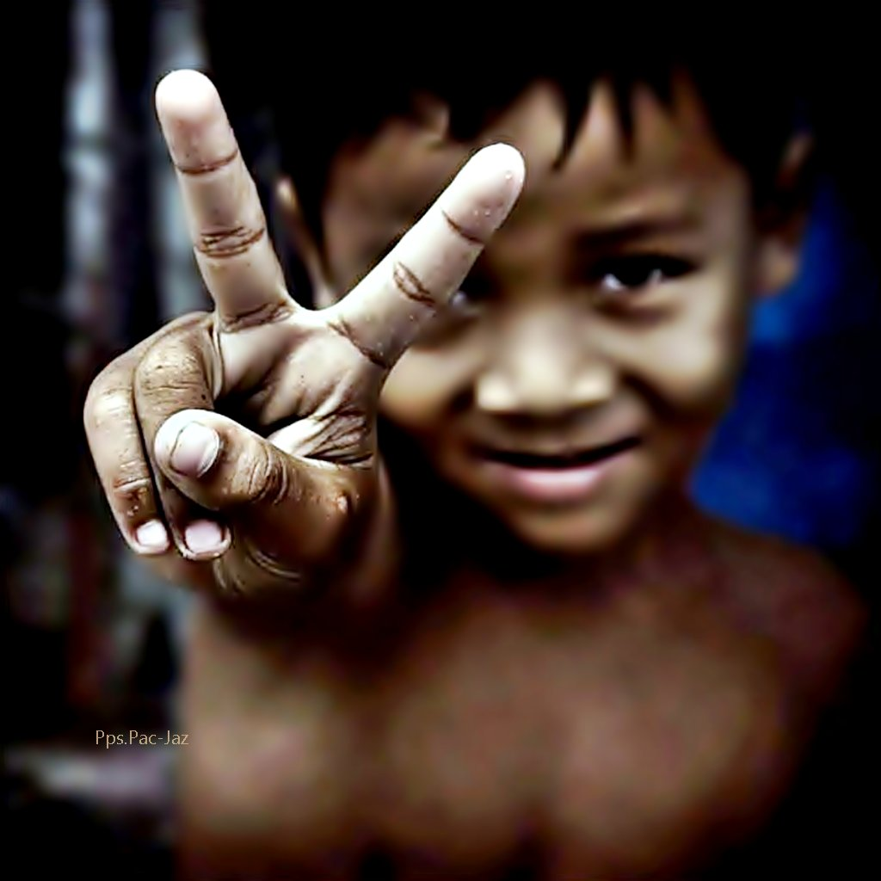

Slide 14
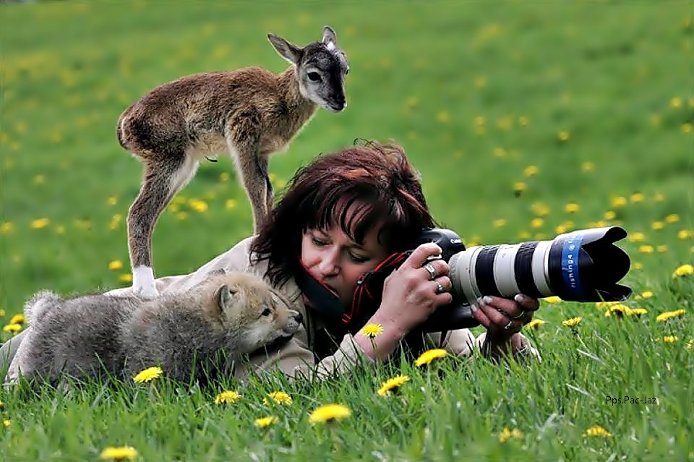

Slide 15
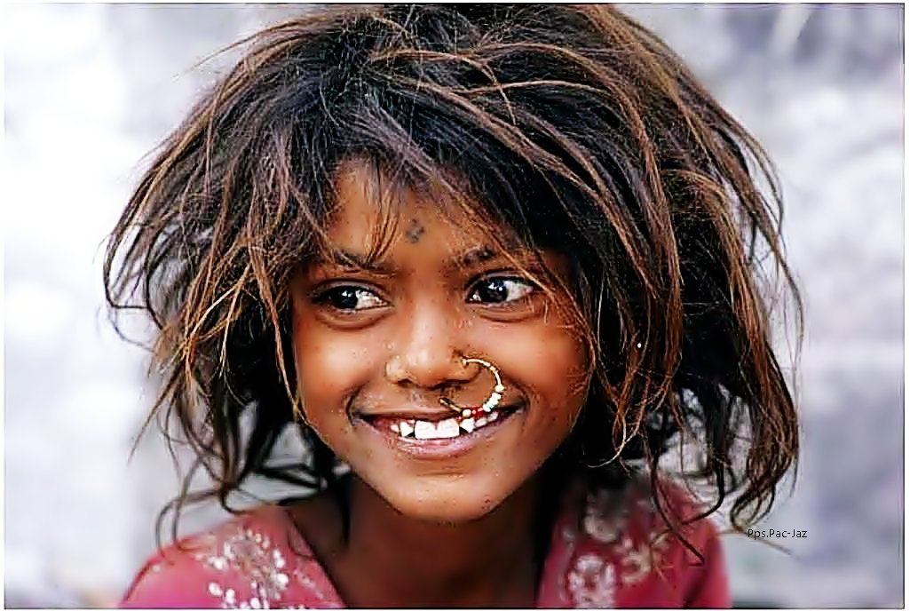

Slide 16
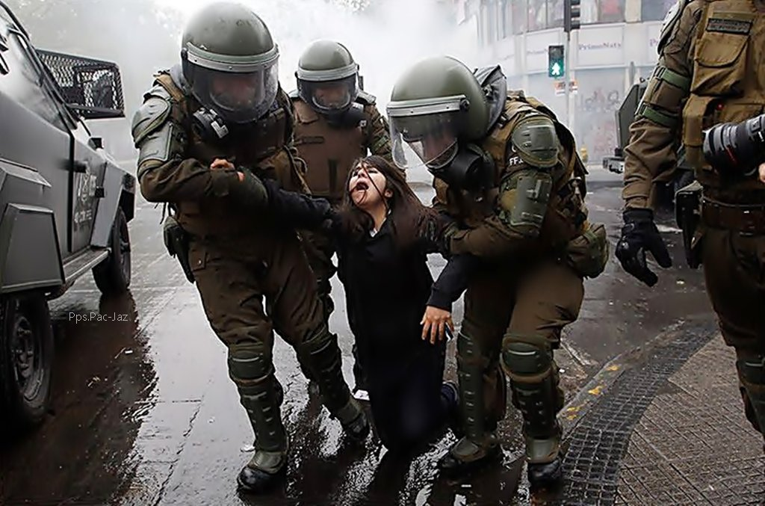

Slide 17
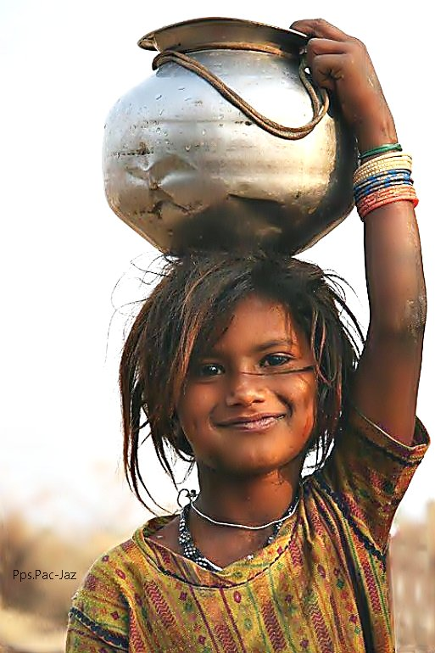

Slide 18
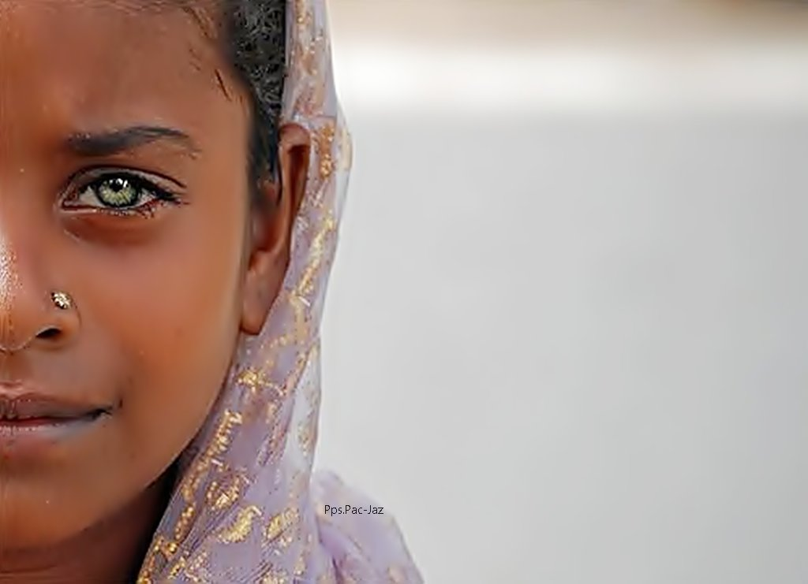

Slide 19
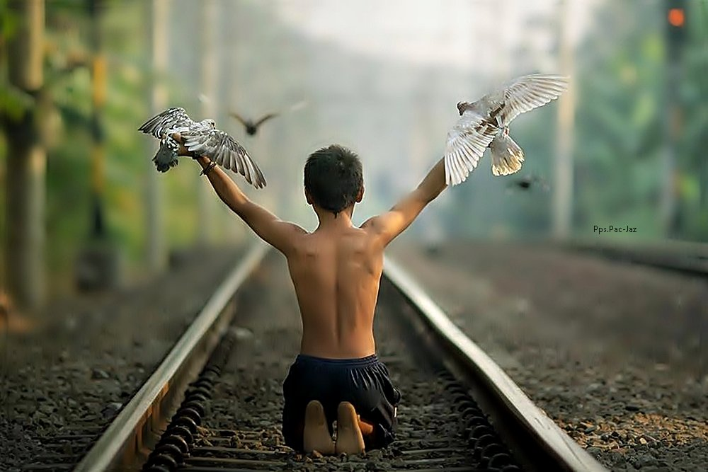

Slide 20
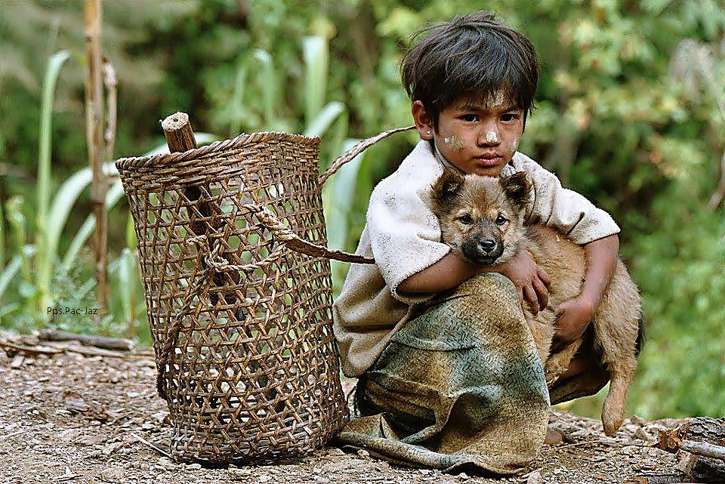

Slide 21
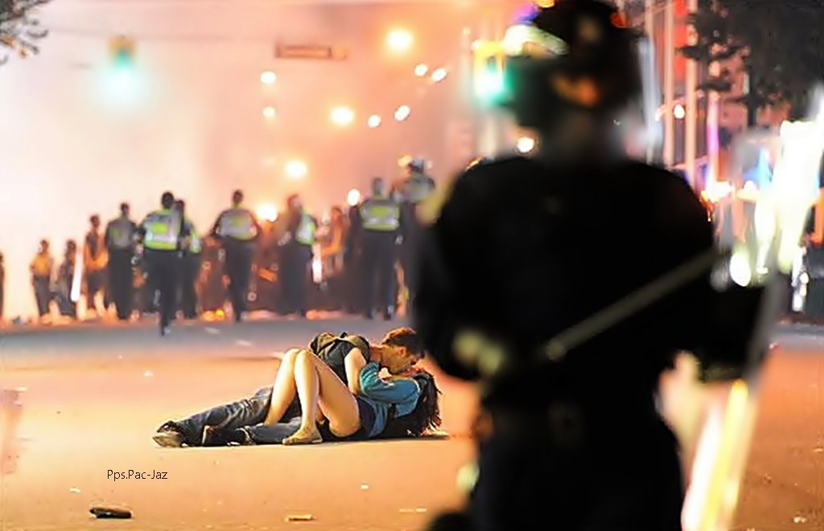

Slide 22
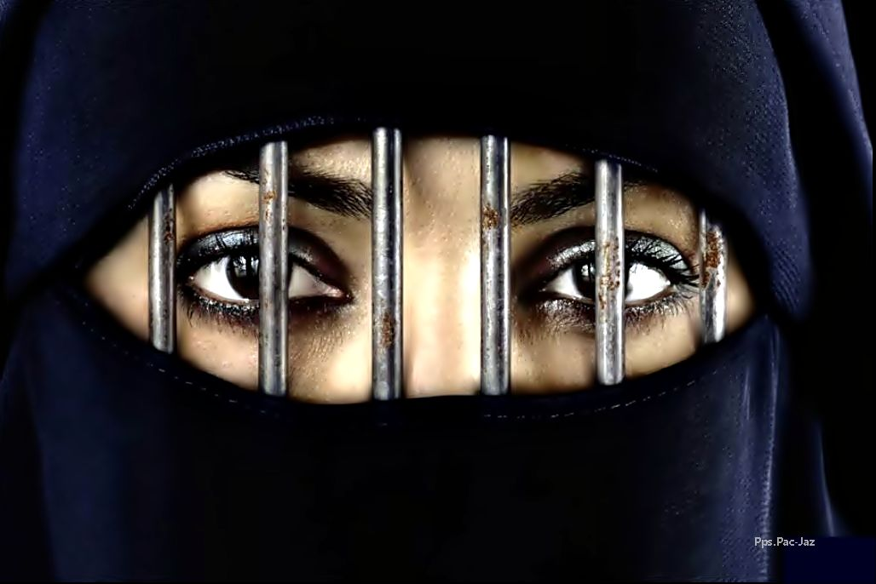

Slide 23
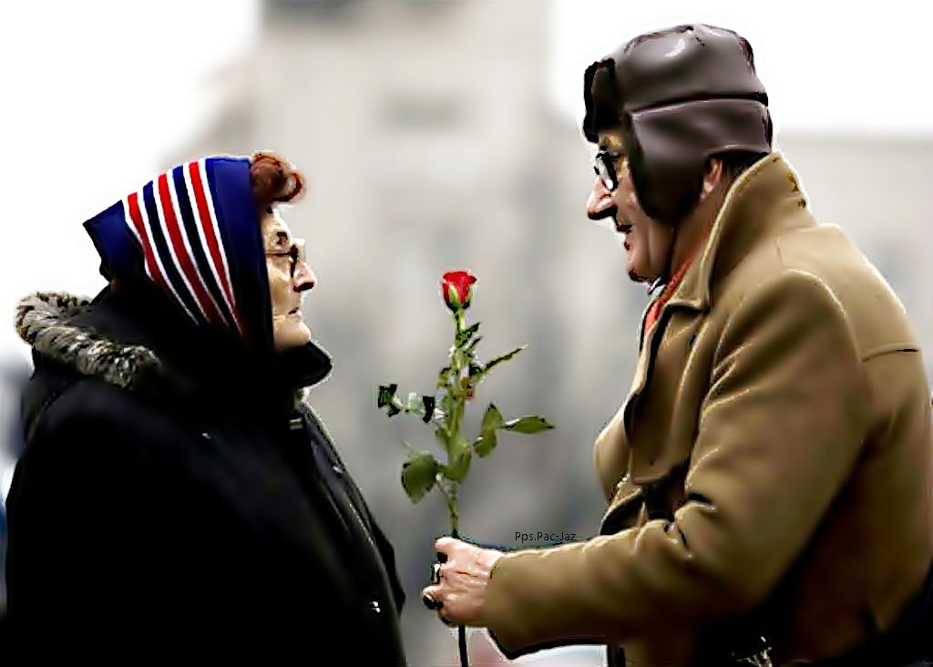

Slide 24
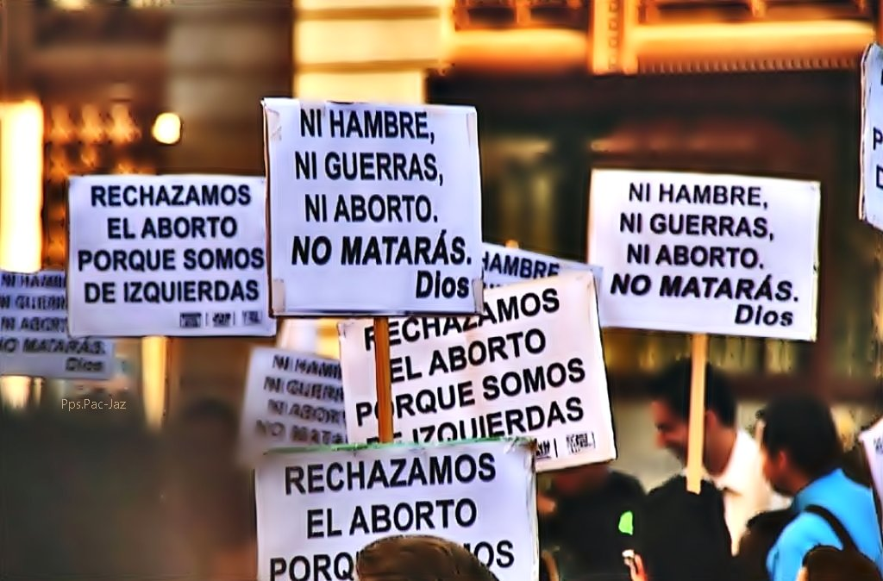

Slide 25
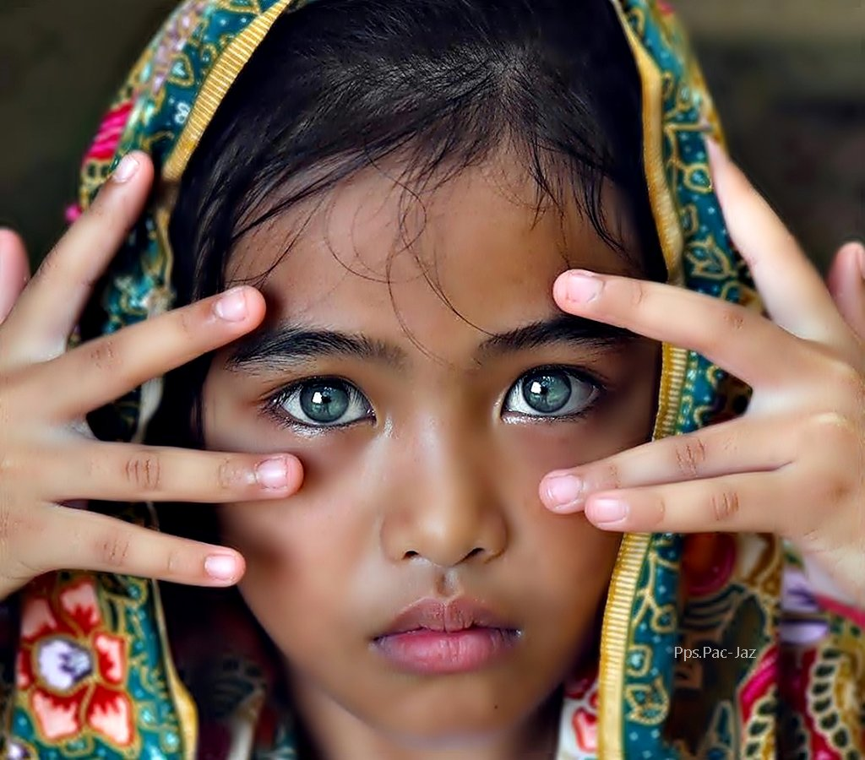
Tema-Libertad Sin Ira
Interpreta -Jarcha
Francisco del Olmo-Jazmín

Slide 26




Accede a la sección que desees desde aquí:
PPS Exclusivos
Dedicatorias | Fechas Especiales | Graciosos | Historia y arte | Lugares | Musicales
Naturaleza y Ciencias | Política | Reflexión | Religiosos | Románticos | Salud
Si deseas recibir pps periódicamente en tu correo electrónico subscríbete aquí:

